Slide 1

教你快速寻找原因
深圳市恒享表面处理技术有限公司
铝合金碱蚀后发花
程海

Slide 2
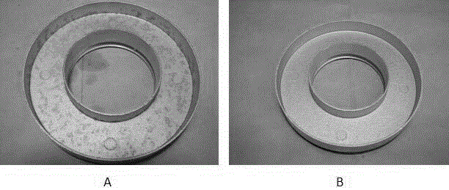
铝合金碱蚀后出现花斑
铝合金除油后过碱蚀，表面产生花斑。很多人就会觉得是碱蚀的问题，或者产品不能过碱。那么到底是不是这样呢？我们一步一步来分析

Slide 3
1，产品发花的原因分析
首先我们要弄清楚发花的底层逻辑：很多厂家碱蚀是自己配的，用 60 克/升的氢氧化钠，加温到 50～60℃。这种单一的组分对铝的腐蚀是不存在不均匀的
那么，产品产生花斑的原因：
要么是素材的成份分布不均匀
要么是产品表面覆盖了一层东西，这层东西分布不均匀，导致了碱蚀出现腐蚀不均匀的状况

Slide 4
2，如何解决
第一，如果是素材本身材料成份分布不均匀（很多压铸铝采用了过多比例的回收料），那么过了碱蚀之后，表面会出现不均匀的状况。这个时候我们就尽可能的缩短碱蚀的时间，或者不碱蚀，直接使用强酸性拉白剂，达到表面均匀的状态
第二，如果是表面有一层分布不均匀的东西。一种可能是油膜，我们直接使用效果更好的除油剂，或者使用酸性脱脂剂配合中性脱脂剂即可。另一种可能是灰膜，我们直接使用2-5%的氢氟酸去除灰膜，再做碱蚀即可

Slide 5
感谢观看
深圳恒享
Thank you
程海

